Slide 1
Grupo RH
Arthur, Caio Anacleto, Gabriel Silva, Gabriel Souza, Lorenzzo Nogueira

Slide 2
Introdução
Este módulo de RH oferece uma solução abrangente para gerenciar informações de funcionários, cargos e salários. Com telas intuitivas e recursos poderosos, o sistema permite o cadastro de funcionários com dados pessoais, endereço e informações específicas, como documentos de identificação, estado civil e data de admissão. Além disso, é possível cadastrar cargos, seus respectivos salários e fornecer detalhes sobre requisitos e responsabilidades. A tela de consulta permite visualizar informações básicas dos funcionários e detalhes adicionais, como histórico de salários. Relatórios personalizáveis fornecem uma visão geral do quadro de colaboradores, custos com salários e outros indicadores relevantes.

Slide 3
Problemas & Soluções
Problema Inicial
Solução Inicial
Sistema baseado em planilhas do Excel gera dificuldades e ineficiências para o cliente.
Desenvolvimento de um sistema de RH personalizado, com interface intuitiva e automação de processos, substituindo as planilhas do Excel.
Problema Final
Solução Final
Gerenciamento ineficiente de funcionários com processos manuais e desatualizados, dificuldades na inserção, consulta e localização de informações detalhadas.
Solução proposta: Sistema de RH integrado e automatizado para agilizar o cadastro, consulta e relatórios dos funcionários, otimizando o gerenciamento.

Slide 4
PROTÓTIPOS funcionais & não funcionais

Slide 5
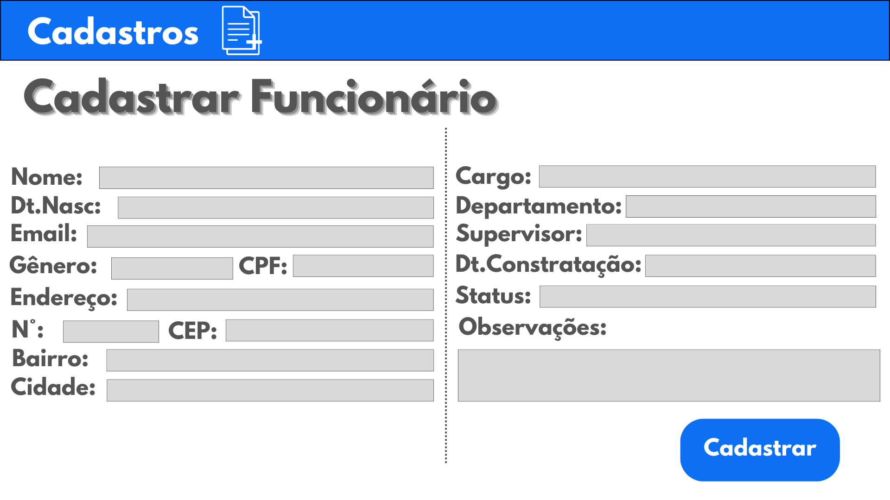
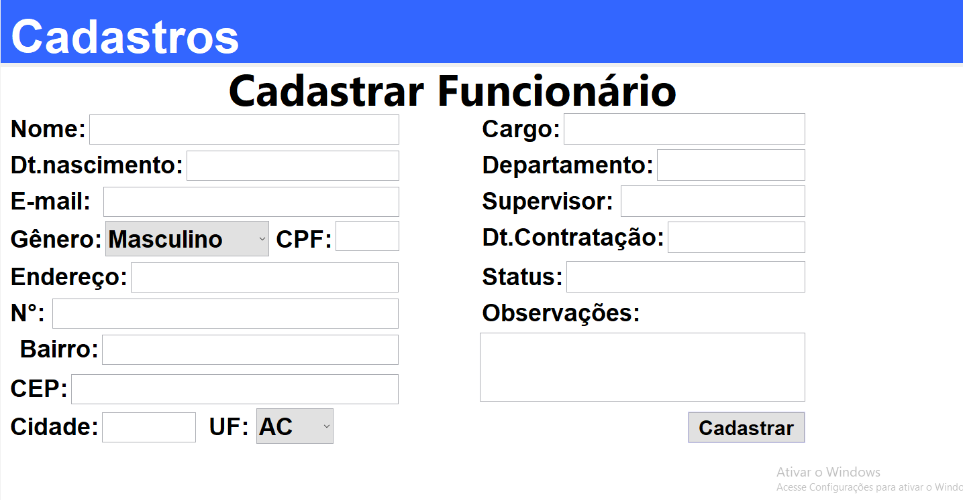
Protótipos Funcionais & Não Funcionais

Slide 6
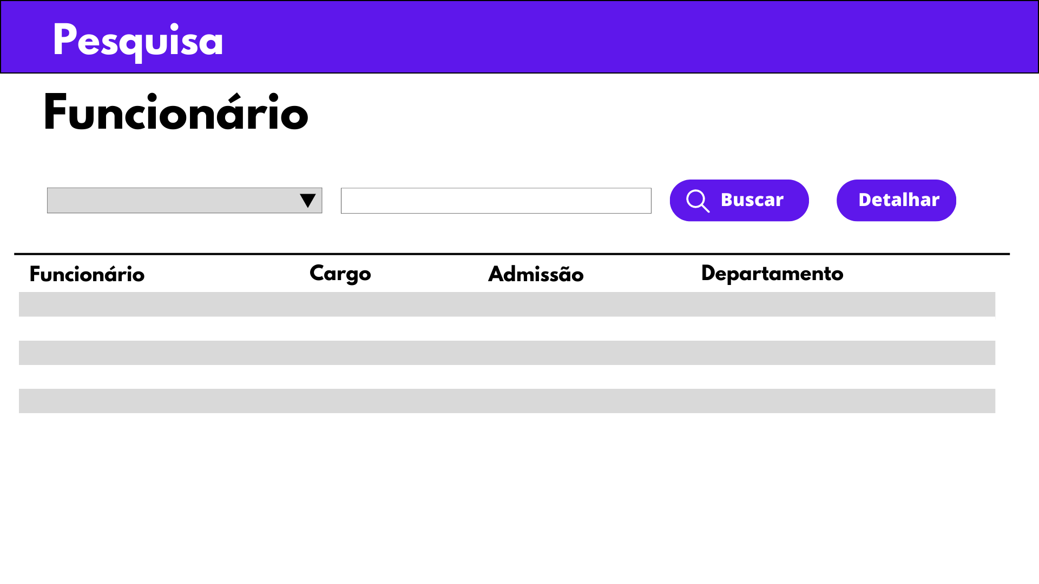
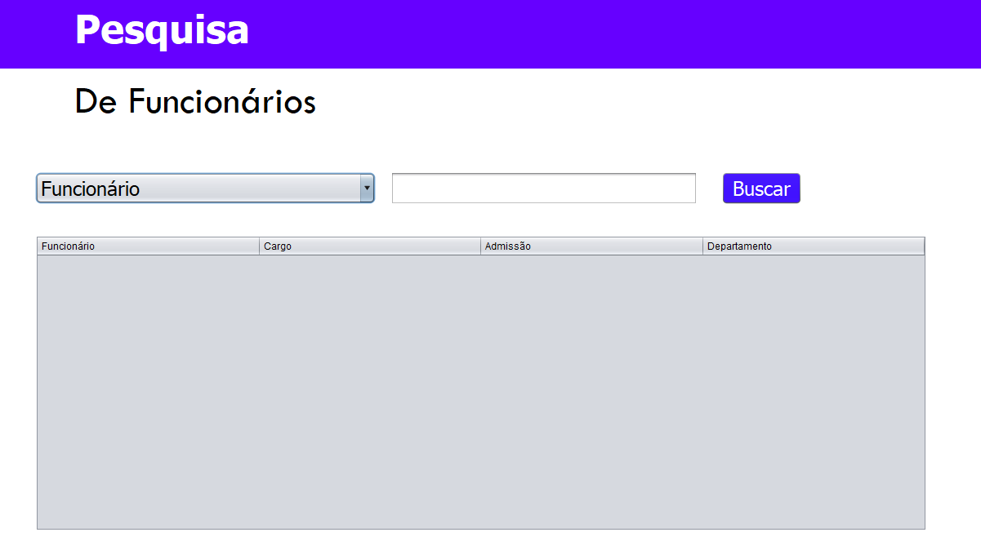
Protótipos Funcionais & Não Funcionais

Slide 7
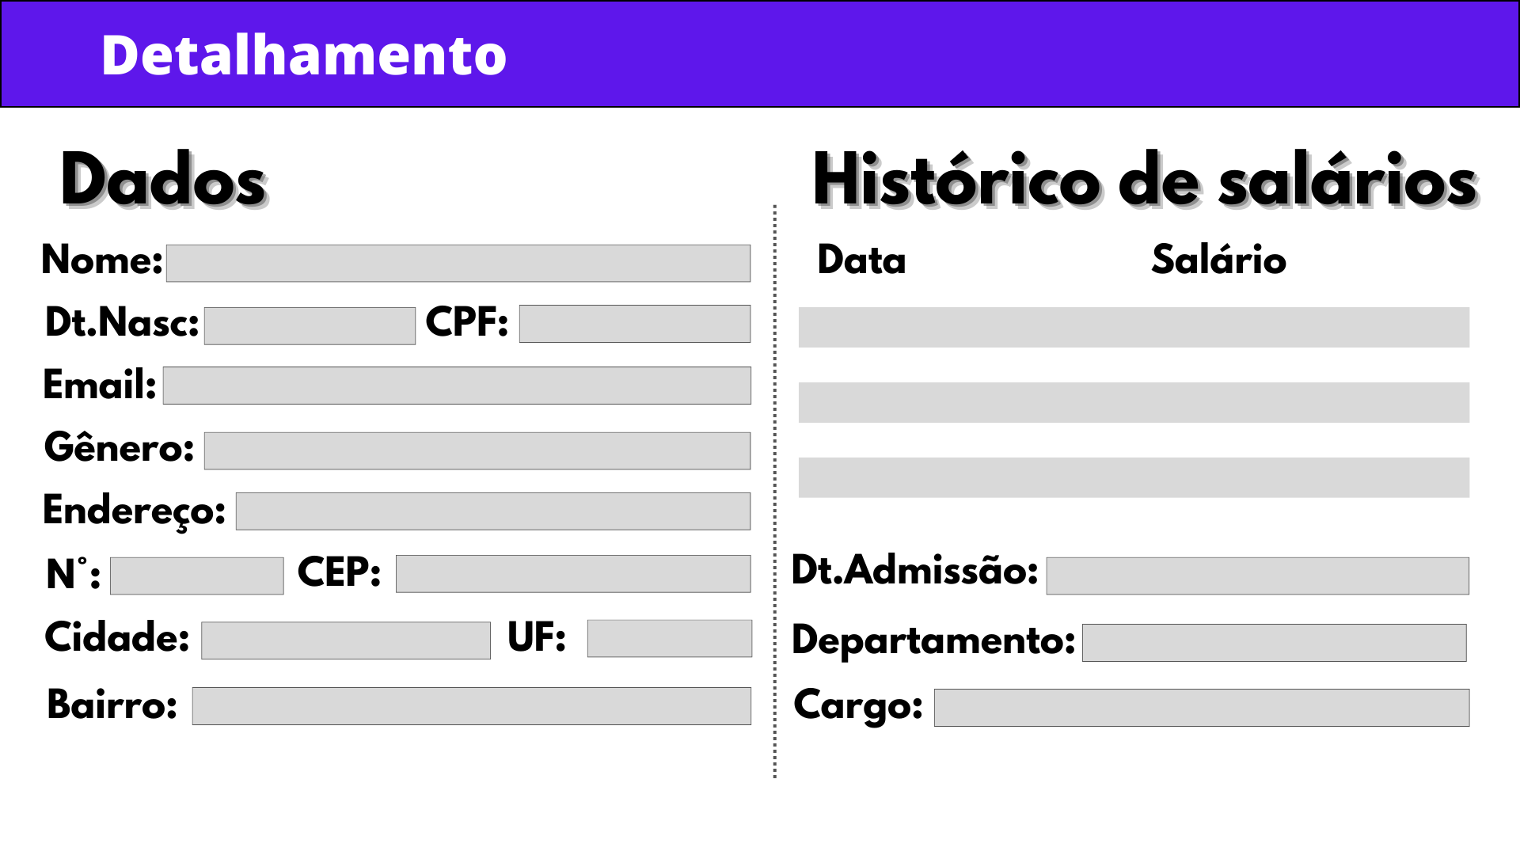
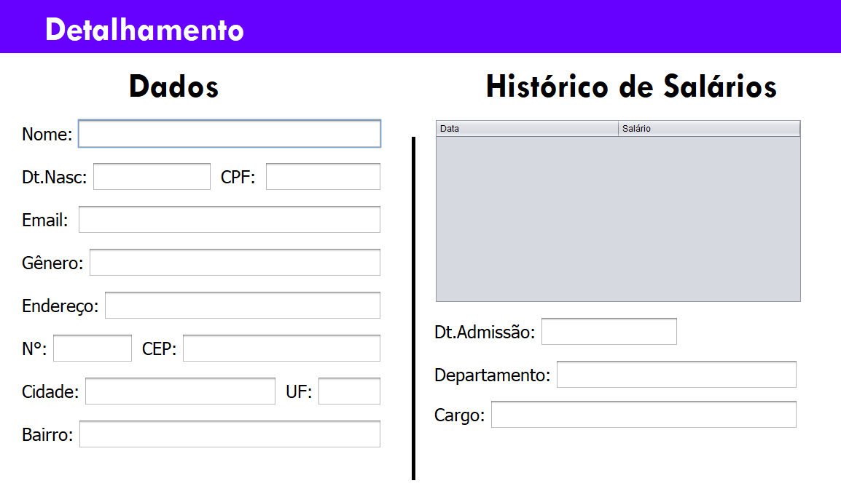
Protótipos Funcionais & Não Funcionais

Slide 8
OBRIGADO!
Junho 2023
Senai Vitória

